Slide 1
De behandeling van chronische vermoeidheid
Hans Knoop

Slide 2
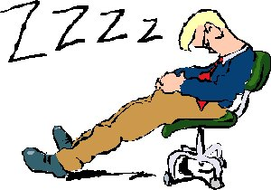
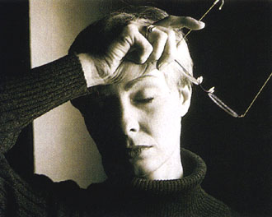
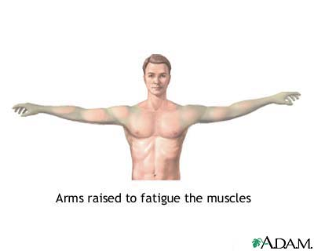
Over welke vermoeidheid hebbent we het?
Eervaren vermoeidheid
OLVG 8-10

Slide 3
Chronische vermoeidheid
Ernstig
Persisterend
Consequenties
Chronische vermoeidheid
Kwaliteit
Geen herstel na slaap/rust
Geen duidelijke relatie met activiteit
REACH 21-09
OLVG 8-10

Slide 4
Prevalentie ernstige vermoeidheid in chronische ziekten
REACH 21-09
OLVG 8-10

Slide 5
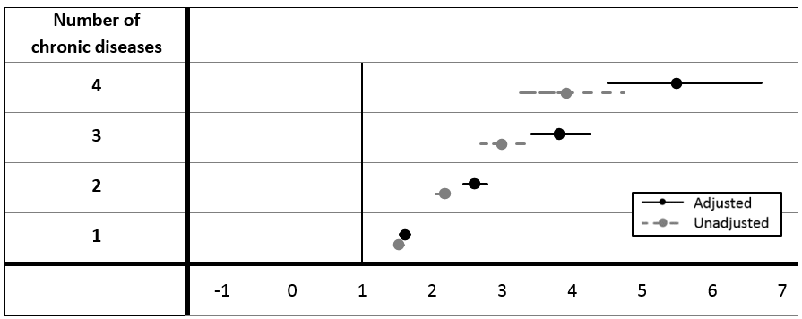
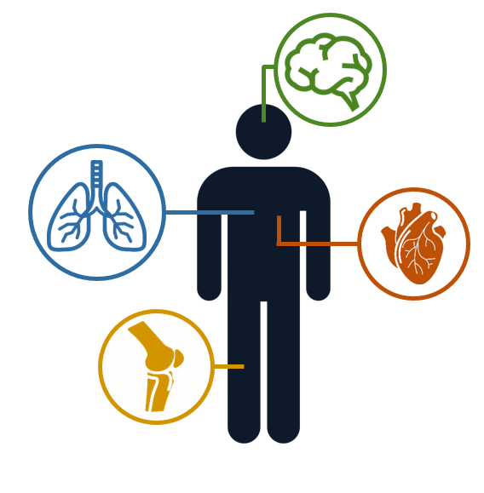
Ernstige vermoeidheid en multi-morbiditeit
Met elke extra chronische ziekte wordt de kans op het hebben van ernstige vermoeidheid vergroot met gemiddeld 1.3.
REACH 21-09
OLVG 8-10
Goërtz et al. In progress

Slide 6
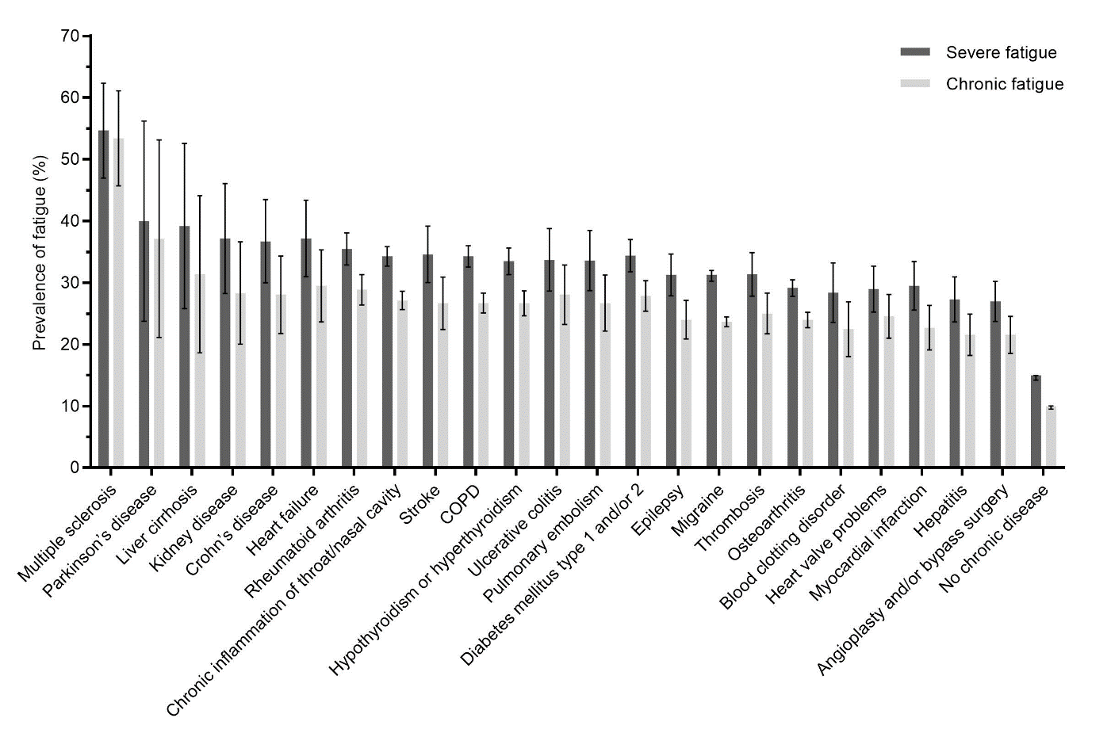
Vermoeidheid bij chronische ziekten
78,363 patiënten
REACH 21-09
Goërtz et al. In progress
OLVG 8-10

Slide 7
Meest belastende gevolgen van de ziekte volgens de patient
Diabetes
Vermoeidheid
Energiegebrek
Moe opstaan
Slaperigheid
Verminderde stemming
Reuma
Pijn
Vermoeidheid
Stijfheid
Pijnlijke gewrichten
Stress
REACH 21-09
OLVG 8-10

Slide 8
Beperkingen in ernstig vermoeide patienten met type 1 diabetes en patienten die niet ernstig moe zijn
REACH 21-09
OLVG 8-10

Slide 9
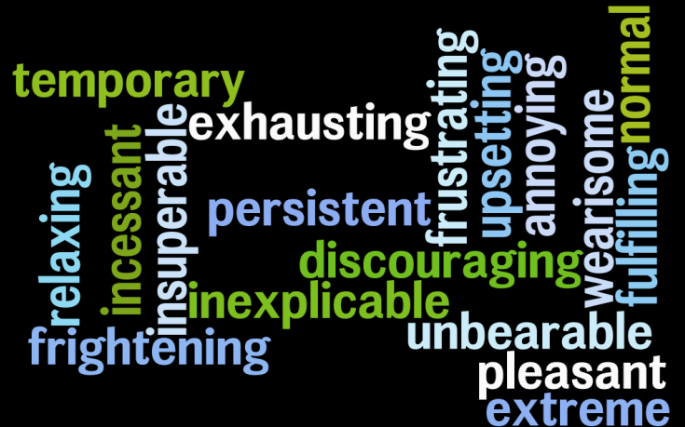
Top 5: Beschrijving vermoeidheid
Chronisch moe | Gezond
Frustrerend | Tijdelijk
Ontmoedigend | Normaal
Irritant | Vervelend
Aanhoudend | Voldoening gevend
Uitputtend | Plezierig
REACH 21-09
OLVG 8-10

Slide 10
Welke factoren bepalen moeheid?
Patient reported outcomes
Individu (gedrag, denken, emoties)
Somatische markers van ziekte
OLVG 8-10
REACH 21-09
Notes:
Hoe past meer aandacht voor interventies gericht op gedragsfactoren en opvattingen van patienten in een bredere context van de ontwikkelingen binnen de gezondheidszorg.
1. Er is de laatste jaren steeds meer aandacht voor patient reported outcomes – de gezondsheidstoestand zoals de patient die ervaart, de beperkingen die hij of zij in het dagelijkse leven ondervindt worden steeds meer als toetssteen gebruikt voor de de zorg. Juist gedragsfactoren en opvattingen van de patient hangen sterk samen met deze maten, meer dan somatische variabelen. Dit maakt het mogelijk patient-reported outcomes te beinvloeden door gedragsinterventies.
2. Interventies moet toegesneden zijn op de patient, bij het personaliseren van de behandeling gaat het niet alleen om somatische variabelen, maar ook om gedragsfactoren die variatie geeft tussen patient in bijvoorbeeld therapietrouw, het kunnen hanteren van de negatieve gevolgen van behandelingen en blijven beperkingen. Personlized medicine betekent ook op de de persoon toegesneden gedragsinterventies om de effecten van somatische behandeling te optimaliseren of aanpassing aan chronische ziekte te bevorderen.
3. preventie, het merendeel van de aandoeningen die wij behandelen hebben belangrijke gedragscomponenten, denk aan diabetes, vasculaire neurologische aandoeningen, copd et, gedragsinterventies kunnen hieraan een belangrijke bijdrage leveren.

Slide 11
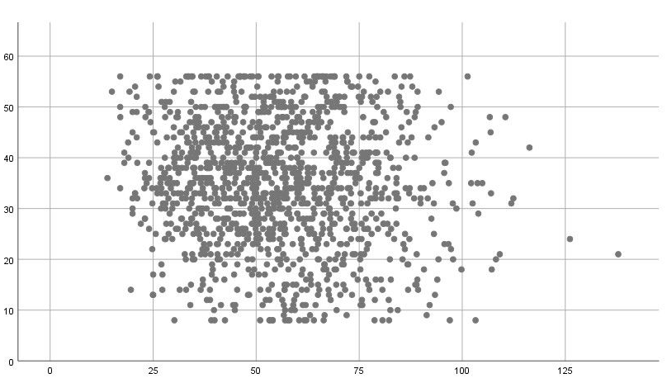
Vermoeidheid bij COPD
Ernstige vermoeidheid
COPD
Goede
longfunctie
Goërtz et al. Ther Adv Respir Dis 2019

Slide 12
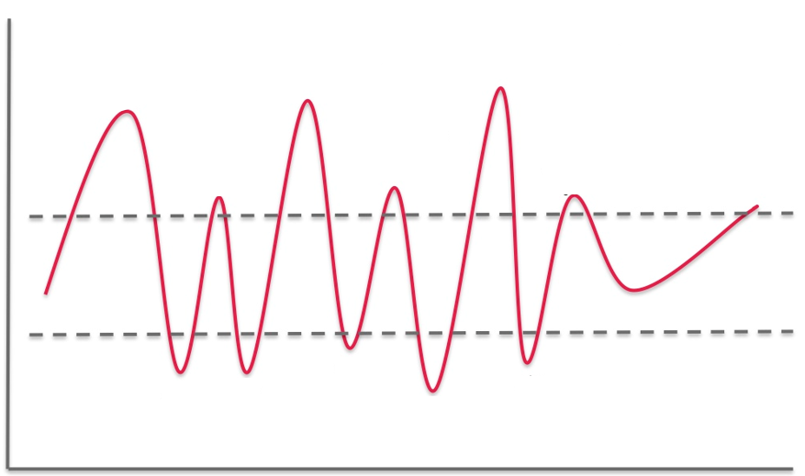
Vermoeidheid bij Diabetes Type 1
Type 1 diabetes
 | r | p-value
Mean glucose level | 0.056 | 0.656
Glucose variability | -0.132 | 0.291
Hypoglycemia (time) | 0.056 | 0.652
Hyperglycemia (tima) | -0.157 | 0.209
Glucose variabiliteit
Tijd
Goedendorp et al. Diabetes Care. 2014

Slide 13
Ziekte-specifieke bijdrage aan de vermoeidheid
REACH 21-09
Menting et al, 2017; Health psychology
OLVG 8-10

Slide 14
Bijdrage van transdiagnostische factoren
REACH 21-09
OLVG 8-10

Slide 15
Voorbeelden van transdiagnostische factoren
Slaapproblemen
Verminderde (fysieke) activiteit/vermijding activity/avoidance
Concentratie problemen
Gebrek aan ervaren steun
Alles of niets gedrag
Catastroferen van vermoeidheid
Depressie
Pijn
REACH 21-09
OLVG 8-10

Slide 16
Voorbeeld: de rol van lichamelijke activiteit
Roessingh 6-02
REACH 21-09
OLVG 8-10
VUMC 15-12

Slide 17
Niet de aard van de ziekte, maar factoren op niveau van de persoon (gedrag, denken, voelen) zijn het meest sterk geassocieerd met vermoeidheid
REACH 21-09
OLVG 8-10

Slide 18
Cognitief-gedragsmatig model voor persisterende vermoeidheid (bij chronische ziekten)
MOE
Ziekte
Instandhoudende factoren
Gedrag (lichamelijke inactiviteit, wisselend actief, slaap)
Opvattingen over vermoeidheid
Opvattingen over de ziekte (angst, verwerking)
Andere symptomen (Pijn, slaapproblemen, depressie).
Reactie van de omgeving
REACH 21-09
8 november CVS/ME-QVS-lyme
OLVG 8-10
Notes:
Here you see a comprehensive model of MS fatigue formulated by Skerret and Moss-Morris. In this model disease activity triggers the fatigue. Once triggered other factors step in that maintain the fatigue. The model formulates three types of factors that can maintain the fatigue, most of the are supported by research showing a relationship between fatigue and these factors.
The first I behaviour, the tendency to reduce activity or the fluctutions in activity that are caused by the all or nothing behaviour.
The second factor are cognitiont about MS and its symptoms like focusing on symptom and specific beliefs about fatigue. An example of such an belief, is a low-self efficacy, the belief that one cannot influence the fatigue.
The third perpetuating factor were emtionional reactions, like depression and anxiety, responses wich occur often in MS and are als associated with the fatigue.
This model formed the basis for the development of a cognitive behaviural intervention. In this CBT for MS fatigue al these elements were adresses in order to reduce the fatigue.

Slide 19
Verschillen tussen patienten groter dan verschillen tussen ziekten
OLVG 8-10
REACH 21-09

Slide 20
Klopt het model in de praktijk?
OLVG 8-10
Stockholm 2023
Stockholm 2023
REACH 21-09

Slide 21
Cognitieve gedragstherapie voor ernstige vermoeidheid post-COVID-19

Slide 22
Cognitief-gedragsmatig model vermoeidheid
REACH 21-09
OLVG 8-10

Slide 23
OLVG 8-10
REACH 21-09

Slide 24
Inclusie en exclusie criteria
Symptomatische, bevestigde SARS-CoV-2 infectie
3 tot 12 maanden na COVID-19 diagnose of ontslag uit ziekenhuis
Ernstig vermoeid (CIS-vermoeidheid ≥ 35)
De vermoeidheid begon met COVID-19 symptomen of nam sterk toe
Fysieke/sociale beperkingen
Psychiatrische of somatische aandoening die de vermoeidheid verklaart
REACH 21-09
OLVG 8-10

Slide 25
Multicenter gerandomiseerde studie
Screening
Voormeting (T0)
Randomisatie (n=114)
CGT
(n=57)
CAU
(n=57)
Nameting (T1)
6 maanden follow-up
12 maanden follow-up (ongecontroleerd)
OLVG 8-10
REACH 21-09

Slide 26
Primaire uitkomstmaat: Verschil in vermoeidheid (CIS-fatigue) bij de follow-up metingen (T1 en T2) tussen de 2 groepen.
Secundaire uitkomstmaten:
% patiënten niet meer ernstig moe
Fysiek functioneren
Sociaal functioneren
Ernst andere lichamelijke klachten
Concentratieproblemen
REACH 21-09
OLVG 8-10

Slide 27
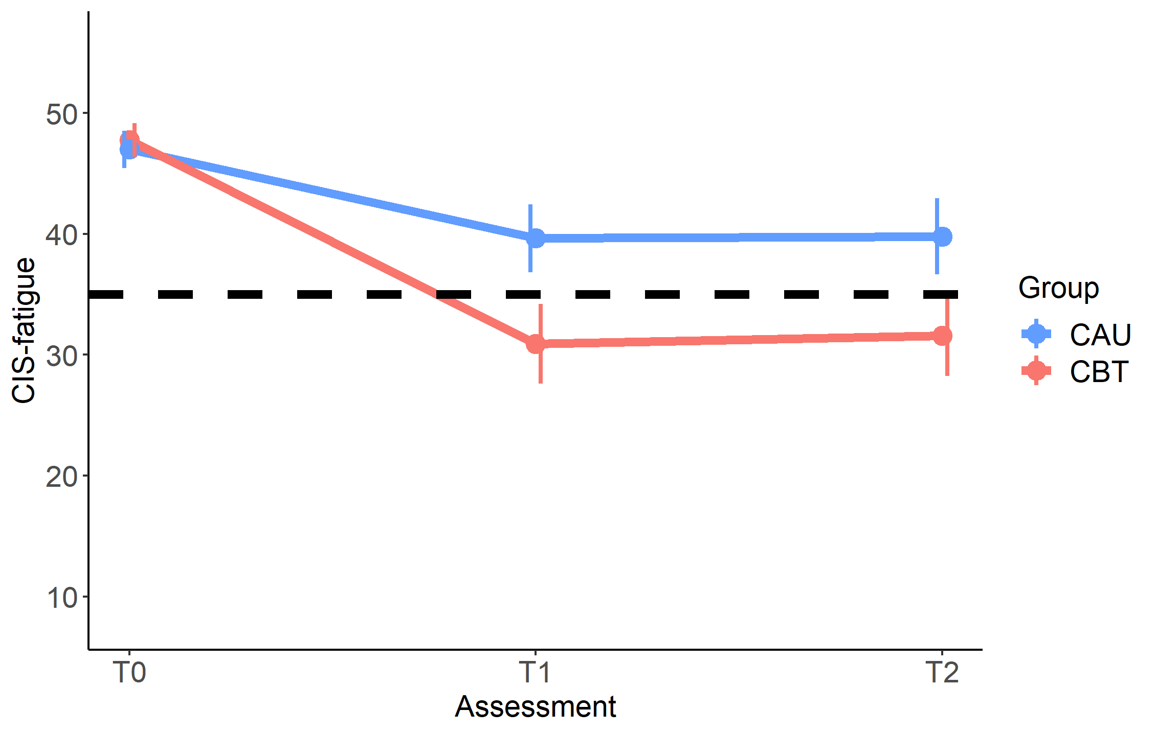
Primaire uitkomst (CIS-fatigue)
% niet meer ernstig vermoeid op T2
63%
26%
Cohen d = 0.7
Kuut et al, Clinical Infectious Diseases, 2023
OLVG 8-10
REACH 21-09

Slide 28
Secundaire uitkomstmaten Na CGT (vs CAU) op T1 en T2
Verbeterd fysiek functioneren
Verbeterd sociaal functioneren
Minder andere lichamelijke klachten (kortademigheid, slaapproblemen)
Minder concentratieproblemen
Minder vaak PEM (toename klachten na inspanning)
En:
Weinig uitval
Veilige behandeling
Lange termijn resultaten bij 12 maanden follow-up: Geen terugval
OLVG 8-10
REACH 21-09

Slide 29
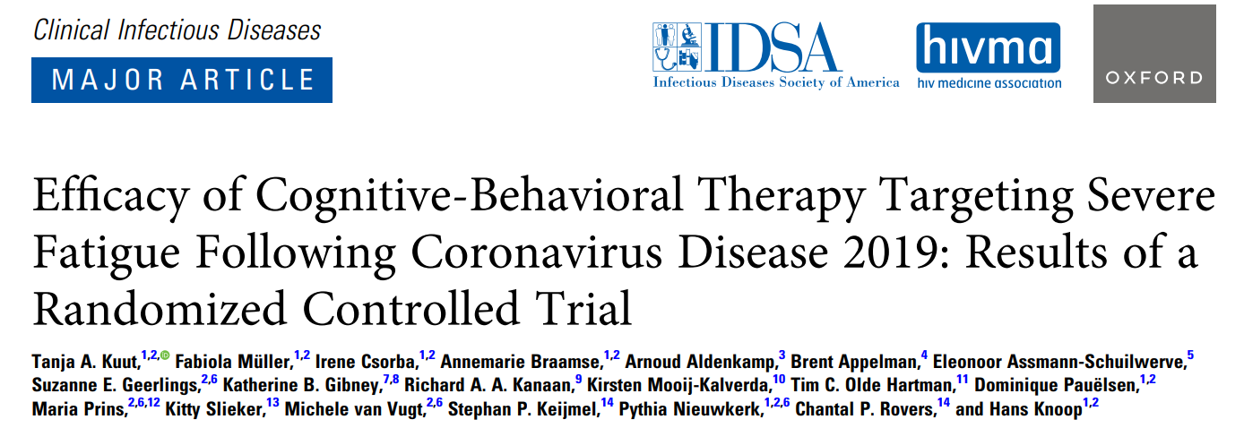
REACH 21-09
OLVG 8-10
Stockholm 2023

Slide 30
En wat zijn de resultaten bij vermoeidheid in chronische ziekten?
REACH 21-09
OLVG 8-10

Slide 31
Een model voor chronische vermoeidheid bij diabetes type 1
Moeheid
Gedrag
- Laag activiteiten-nviveau
- Slaap problemen
- Sociale interacties
Opvattingen rondom moeheid
- Self-efficacy
- Catastroferen
Diabetes management
- Self-efficacy
Pijn
LVMP congres 2019
REACH 21-09
OLVG 8-10

Slide 32
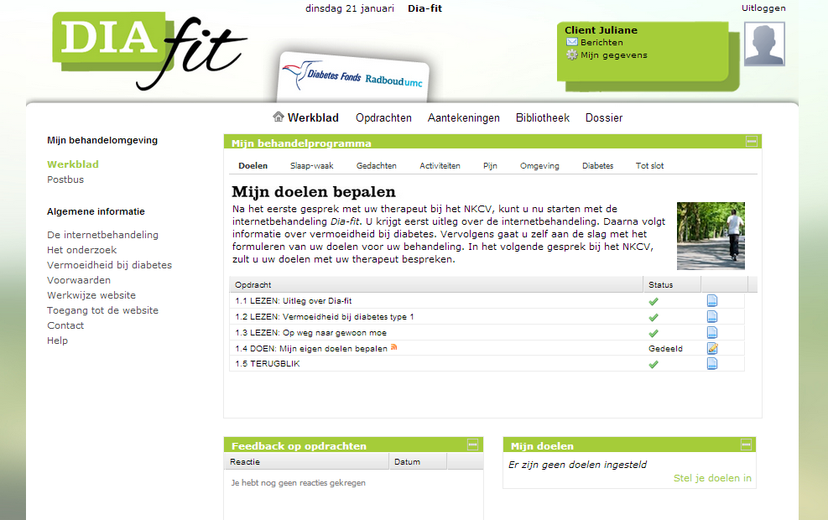
REACH 21-09
OLVG 8-10

Slide 33
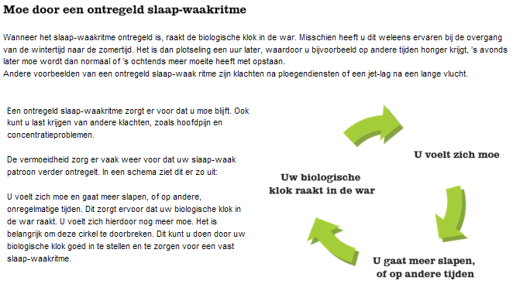
Slaap-waak patroon
REACH 21-09
OLVG 8-10

Slide 34
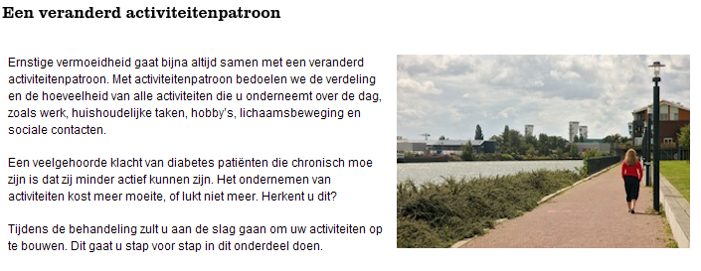
Mijn activiteiten patroon
OLVG 8-10
REACH 21-09

Slide 35
Effecten van dia-fit op vermoeidheid en beperkingen
75% na dia-fit niet langer ernstig moe
Menting et al, 2017; Lancet Diabetes
LVMP congres 2019
REACH 21-09
OLVG 8-10

Slide 36
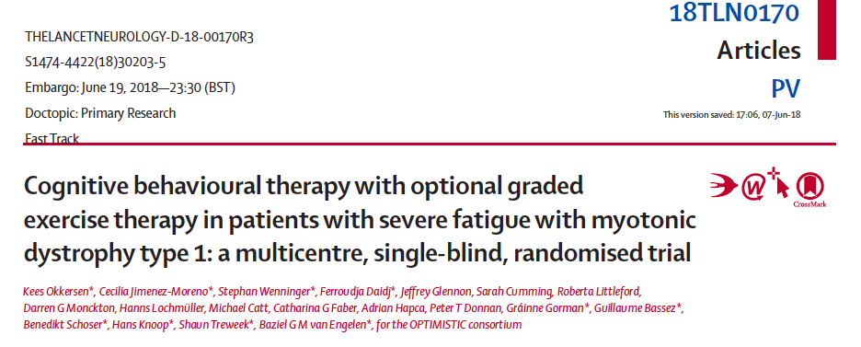
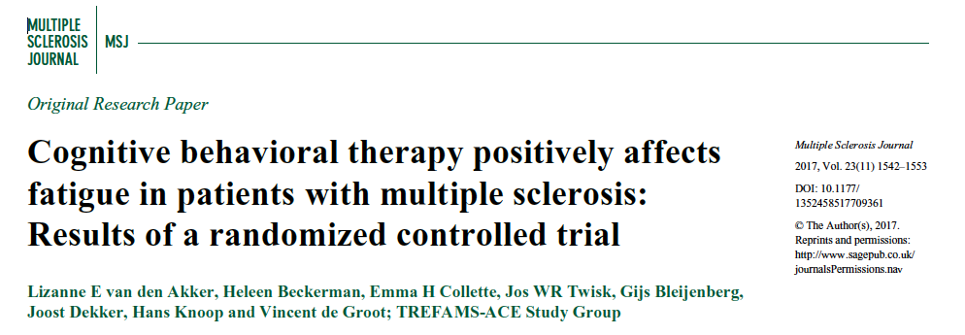
Trans-diagnostische gedragsinterventies voor moeheid?
Internet-Assisted Cognitive Behavioral Intervention for Targeted Therapy-Related Fatigue in Chronic Myeloid Leukemia
Jim H,¹ Nelson A,¹ Pinill-Ibarz J, Sweet K, Giellisen M, Bulls H, Hoogland A, Jacobsen P, Helly Hyland,¹ Aasha I. Hoogland,¹
Knoop H³
Cancer, 2019
REACH 21-09
OLVG 8-10

Slide 37
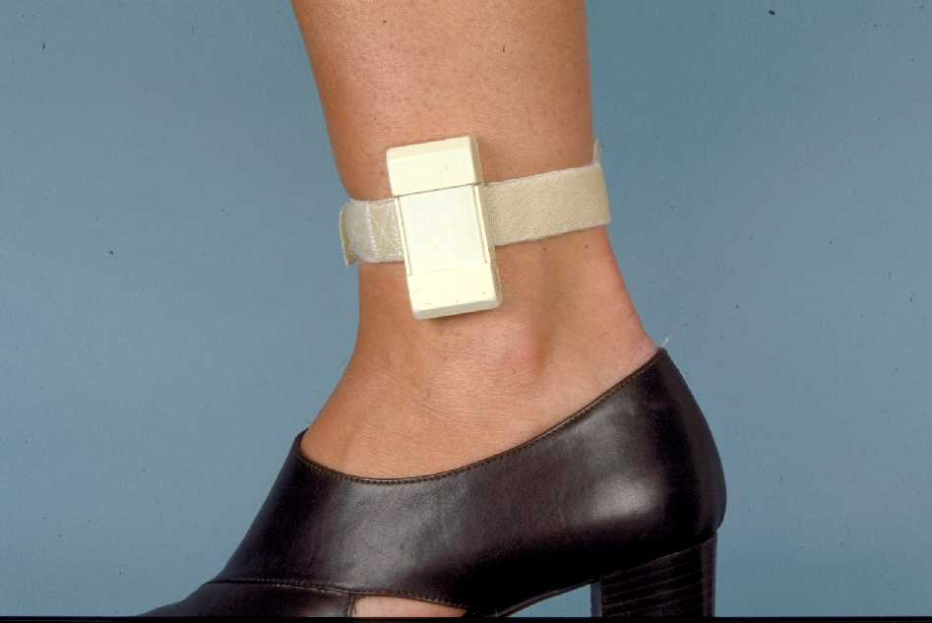
Zijn de factoren die de afname in vermoeidheid kunnen verklaren ook transdiagnostisch?
Expert Centre for Chronic Fatigue
Mean = 37
SD = 87

Slide 38
Analyse van mediatoren kan helpen om de effecten van CGT beter te begrijpen
Expert Centre for Chronic Fatigue
Δ lichamelijke activiteit
Δ opvattingen
CGT
Δ moe
OLVG 8-10
REACH 21-09

Slide 39
Rol toename lichamelijke activiteit>
Expert Centre for Chronic Fatigue
Δ lichamelijke actviteit
CGT
Δ moeheid
OLVG 8-10
REACH 21-09

Slide 40
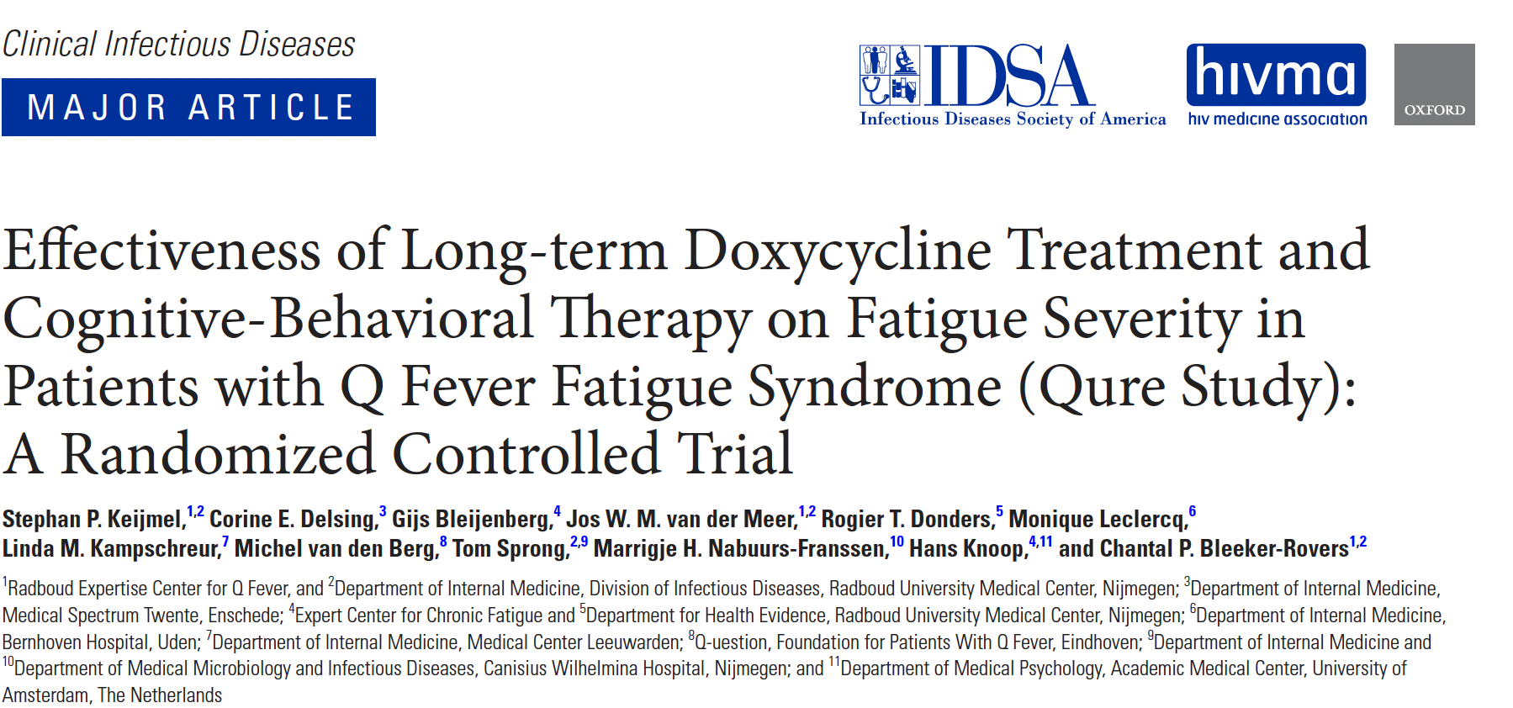
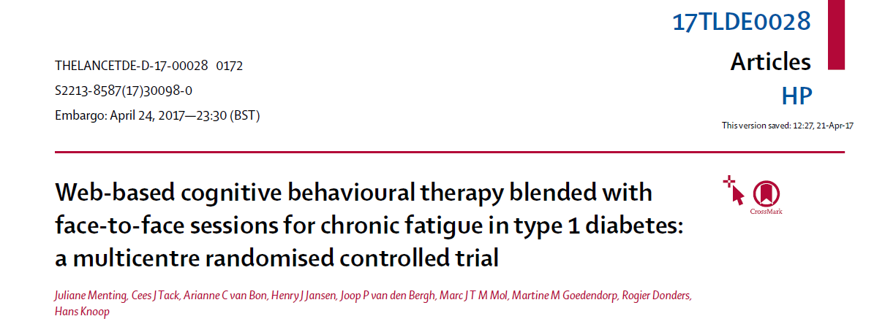
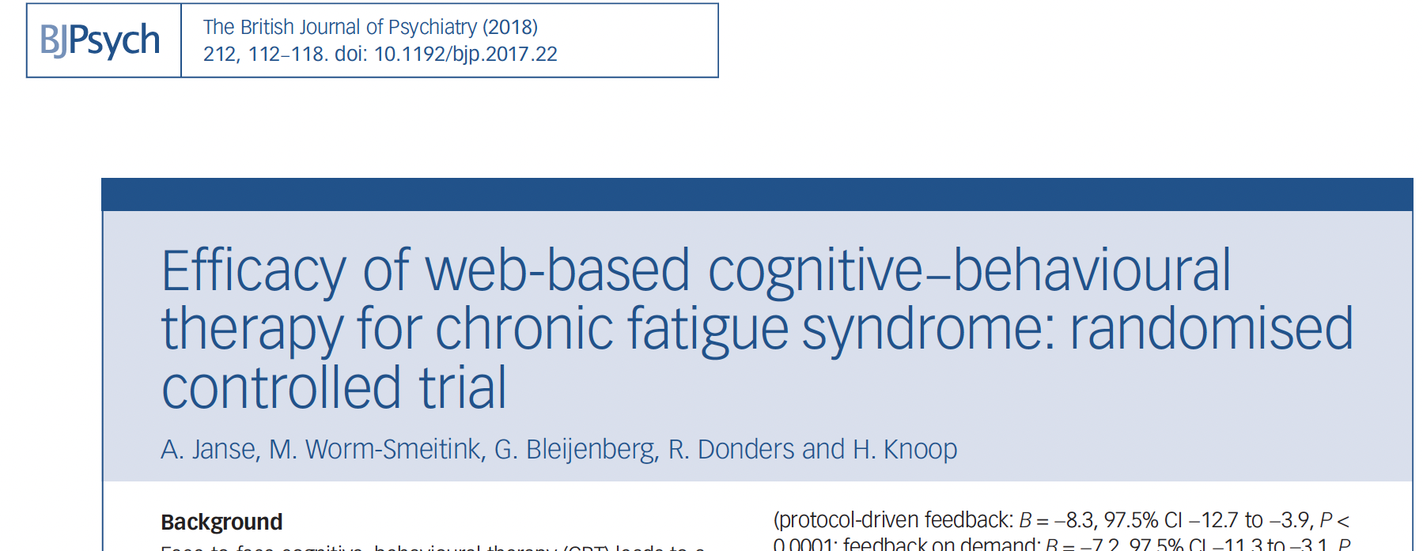
Analyses of 4 RCT’s
REACH 21-09
OLVG 8-10

Slide 41
Reacties op lichamelijke klachten (CBRQ)
Toename van symptomen bij act.
Catastroferen
Lichamelijke schade
Schaamte
Focussen op klachten
Alles-of-niets gedrag
Vermijden van activiteit/rust
Cognitieve reacties
Gedrag
REACH 21-09
OLVG 8-10

Slide 42
Het effect van behandeling op de reacties op klachten
On alle schalen veranderingen volgend op CGT (groter dan in de controle conditie)
OLVG 8-10
REACH 21-09

Slide 43
∆Fear-avoidance
0.99**
-1.45**
∆ Catastrophising
0.55*
-0.99**
∆ Damage beliefs
0.21
-1.08**
-3.64**
∆ Fatigue severity
CBT
-1.61**
0.54
∆ Embarrassment
-1.43**
0.13
∆ Symptom-focusing
-1.44**
∆ All-or-nothing behavior
0.23
-2.26**
0.49**
Geen significante interactie met diagnose
∆ Avoidance-resting behaviour
REACH 21-09
OLVG 8-10

Slide 44
Exercise studies in chronic disease
Meta-analysis in chronic conditions (Barakou et al, 2023)
Physical activity interventions moderately reduce fatigue among adults with chronic conditions. Duration, total sessions, and mode of physical activity were identified as key factors in intervention effectiveness.
ENMC 2024
OLVG 8-10

Slide 45
Take home boodschap
Ernstige en chronische vermoeidheid komt veel voor bij chronische ziekten of na (ernstige) ziekte.
De factoren die samenhangen met chronische vermoeidheid zijn voornamelijk transdiagnostisch
REACH 21-09
OLVG 8-10

Slide 46
Gedrag en opvattingen zijn onderdeel van deze transdiagnostische factoren
Gedragsinterventies (CGT en Graded exercise therapy) gericht op gedrag en opvattingen kan leiden tot een afname van moeheid en beperkingen.
OLVG 8-10
REACH 21-09

